Slide 1
泰州学院
Java程序设计
---循环结构
单位：计算机科学与技术学院
主讲人：周爱平

Slide 2

知识回顾
假设
假设
weekOfMonth = 2
day = 7
weekOfMonth = 1
day = 1
分别写出运行结果
switch(day){
case 1:
System.out.println("法国大餐");
break;
case 2:
case 4:
System.out.println("满汉全席");
break;
case 7:
if (weekOfMonth == 1) {
System.out.println("苹果餐");
} else {
System.out.println("香蕉餐");
}
break;
}
法国大餐
香蕉餐

Slide 3
章节目标
理解循环的含义
掌握while循环结构
掌握do-while循环结构
掌握for循环结构

Slide 4
目录 CONTENTS
01
循环的含义
P05
02
while循环
P10
03
do-while循环
P18
04
for循环
P24

Slide 5
为什么需要循环
1
循环的含义
什么是循环

Slide 6


为什么需要循环
小强，请说一万遍
“我是最棒的！”
“我是最棒的！”
……

Slide 7
为什么需要循环
没有使用循环结构
使用while循环
System.out.println("我是最棒的！");
System.out.println("我是最棒的！");
System.out.println("我是最棒的！");
System.out.println("我是最棒的！");
System.out.println("我是最棒的！");
System.out.println("我是最棒的！");
… …
System.out.println("我是最棒的！");
int i = 1;
while ( )
{
System.out.println(
i ++;
}
i<=10000
"我是最棒的！");

Slide 8




什么是循环
生活中的循环
打印50份试卷
每天的睡觉
锲而不舍地学习
旋转的车轮
循环结构的特点
循环结构
循环条件
循环操作

Slide 9
目录 CONTENTS
01
循环的含义
P05
02
while循环
P10
03
do-while循环
P18
04
for循环
P24

Slide 10
什么是while循环
2
while循环
怎样使用while循环
while循环常见问题

Slide 11

什么是while循环
符合条件，循环继续执行；否则，循环退出
while ( 循环条件 ) {
循环操作
}
int i = 1;
while ( i <= 10000 ) {
System.out.println(“我是最棒的！");
i ++;
}
循环中被重复执行的操作
循环条件
特点：先判断，再执行
true
false
循环操作

Slide 12

怎样使用while循环
如何用程序描述下面故事呢？
循环条件
为了备战艺考，小丽锲而不舍地练习，小强严格把关…
“小丽，怎么样，可以了吗？”
“不行，高音部分唱得还不是很好，钢琴还要继续练啊 ！”
没有听到“很棒”的评价，看来革命尚未成功, 小丽并不气馁:
早上5点练声，上午练钢琴，下午到声乐老师家练习唱歌，晚上练习舞蹈基本功。
使用while循环的步骤
循环操作
分析
循环条件
分析
循环操作
寻找
循环变量改变的规律
套用while语法写出代码
检查循环是否退出

Slide 13

怎样使用while循环
比较两个String类型的值是否相等
System.out.print("表演得怎么样 ？(y/n):");
answer = input.next();
while (! answer.equals("y")) {
System.out.println("早上5点开始练声 ！");
System.out.println("上午练习钢琴 ！");
System.out.println("下午到声乐老师家练习唱歌 ！");
System.out.println("晚上练习舞蹈基本功!");
System.out.print("表演得怎样 ？(y/n):");
answer = input.next();
}
System.out.println("圆满完成 ！");
循环条件
循环操作

Slide 14

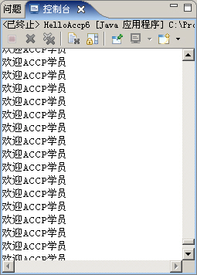
while循环常见问题
循环一直执行，不会退出，哪里出错了？
/* 打印4次“欢迎ACCP学员” */
public static void main(String [ ] args){
  int i = 0;
  while (i < 4 ){
  System.out.println("欢迎ACCP学员");
    i ++ ;
  }
}
永远都不会退出的循环称为死循环

Slide 15
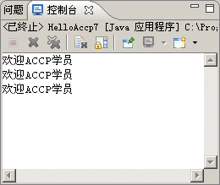
while循环常见问题
只打印了三次 ，哪里出错了？
/* 打印4次“欢迎ACCP学员” */
public static void main(String [ ] args){
  int i= 1;
  while ( i < 4 ){
    System.out.println("欢迎ACCP学员");
    i ++;
  }
}
i <= 4
注意检查循环次数是否满足需求

Slide 16
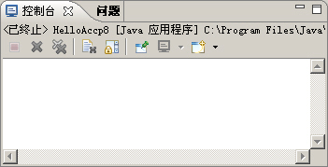
while循环常见问题
一次都没有打印，哪里出错了？
/* 打印4次“欢迎ACCP学员” */
public static void main(String [ ] args){
  int i = 0;
  while ( i > 5 ){
  System.out.println("欢迎ACCP学员");
  i ++;
  }
}
i < 5
注意：如果一开始条件就不满足，while循环一次都不执行

Slide 17
目录 CONTENTS
01
循环的含义
P05
02
while循环
P10
03
do-while循环
P18
04
for循环
P24

Slide 18
什么是do-while循环
3
do-while循环
怎样使用while循环
比较while和do-while循环

Slide 19
什么是do-while循环
如何用程序讲述下面的故事？
苦练半年，眼看艺考在即，
小强提议：彩排一次，如果很令人满意，以后就不用彩排了，否则每天都要彩排，
直到现场表现让她满意为止！
她能否用动听的歌声震撼小强，用美妙的钢琴声博得赞赏呢？……
while (循环条件){
循环操作
}
do {
循环操作
}while ( 循环条件 );
while循环先判断，再执行不适合描述此故事
？

Slide 20
什么是do-while循环
先执行一遍循环操作
do {
循环操作
} while ( 循环条件 );
循环操作
true
循环条件
符合条件，循环继续执行；否则，循环退出
false
特点：先执行，再判断

Slide 21
怎样使用do-while循环
先执行一遍循环操作
do {
System.out.println("唱歌 ！");
System.out.println("演奏肖邦钢琴曲 ！");
System.out.print("可以了吗 ？(y/n):");
answer = input.next();
} while (!answer.equals("y") ) ;
System.out.println("大功告成 ！");
循环条件

Slide 22
比较while和do-while循环
while循环和do-while循环的区别
  语法不同
  初始情况不满足循环条件时
    while循环：一次都不会执行
    do-while循环：不管任何情况都至少执行一次
先执行，再判断
while ( 循环条件 ) {
循环操作
}
do {
循环操作
} while( 循环条件 );
先判断，再执行

Slide 23
目录 CONTENTS
01
循环的含义
P05
02
while循环
P10
03
do-while循环
P18
04
for循环
P24

Slide 24
为什么使用for循环
什么是for循环
4
for循环
怎样使用for循环
for循环常见问题

Slide 25

为什么使用for循环
回顾问题：小强说一万遍“我是最棒的”
使用while循环
使用for循环
共同点：循环次数固定
int i=0;
  while(i<100){
  System.out.println("我是最棒的");
  i++;
  }
  for(int i=0;i<10000;i++){
  System.out.println("我是最棒的");
  }
for比while更简洁

Slide 26
什么是for循环
for循环的语法和执行顺序
1
2
条件为true
4
for( ; ; ) {
;
}
表达式1
表达式2
表达式3
参数初始化
条件判断
更新循环变量
循环操作
3
循环体被执行
for ( int i = 0 ; i < 100 ; i++ ) {
System.out.println("我最棒");
}
代码规范：格式对齐、代码的缩进
Notes:
1）讲语法，有三个表达式，分别用来做什么
2）讲执行顺序，对应着引例讲
3）讲代码规范

Slide 27
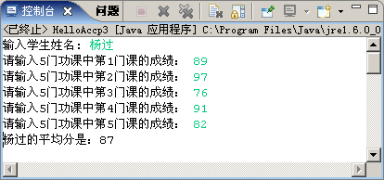
怎样使用for循环
  循环录入某学生的5门课成绩，计算平均分
使用for循环结构的步骤
（1）分析循环条件和循环操作
（2）套用for语法写出代码
（3）检查循环是否能够退出
循环次数：5
循环条件：循环的次数不足5，继续循环
循环操作：录入成绩，计算成绩之和
结合问题1

Slide 28
怎样使用for循环
初始值：i= 0
循环条件：i<5
循环变量改变：i++
for(int i = 0; i < 5; i++){ //循环5次录入5门课成绩
System.out.print("请输入5门功课中第" + (i+1) + "门课的成绩： ");
score = input.nextInt();
sum = sum + score;
}
avg = sum / 5; //计算平均分
System.out.println(name + "的平均分是：" + avg);
循环操作执行5次

Slide 29
for循环常见问题
编译错误：
变量 i 没有初始化
for(;i<10;i++){
System.out.println("这是 "+i);
}
int i=0;
表达式1省略，循环变量
的初始值在for语句之前
由赋值语句取得
可省略
for(<初始化循环变量> ; <循环条件> ; <修改循环变量的值>) {
<循环体语句>;
}
不能省略

Slide 30
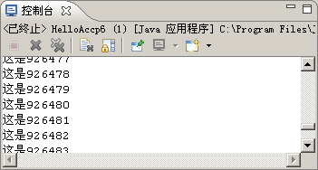
for循环常见问题
编译正确，但是缺少
循环条件，造成死循环
for(int i=0;;i++){
System.out.println("这是 "+i);
}

Slide 31
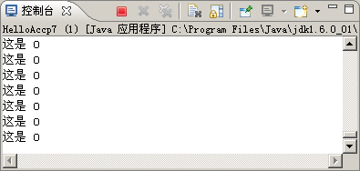
for循环常见问题
编译通过，但是循环变量的值无变化，造成死循环
for(int i=0;i<10;){
System.out.println("这是 "+i);
}
i++;
省略表达式3，在循环体内应设法改
变循环变量的值以结束循环

Slide 32
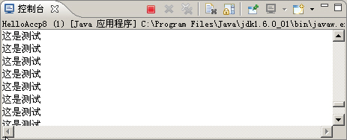
for循环常见问题
表达式全省略，无条件判断，循环变量无改变，
应在循环体内设法结束循环，否则会造成死循环
for(;;){
System.out.println("这是测试");
}
死循环

Slide 33
课堂小结
到目前为止所学的循环结构有哪些？
while
do-while
for
需要多次重复执行一个或多个任务的问题考虑使用
循环来解决

Slide 34
课后作业
指出各种循环结构的执行顺序？
int i=0;
int sum=0;
while( i<10 ){
sum=sum+i;
i++;
}
int i=0;
int sum=0;
do{
sum=sum+i;
i++;
}while(i<10);
int sum=0;
for(int i=0;i<10;i++){
sum=sum+i;
}
1
1
1
2
4
2
2
3
3
3
4
4
循环的次数确定的情况，通常选用for循环
循环次数不确定的情况，通常选用while和do-while结构
while和for相同，先进行判断，后执行循环体内容
do-while是先执行，后判断，至少执行一次

Slide 35

学习反思
本节课你的收获是什么？还有哪些问题？

Slide 36
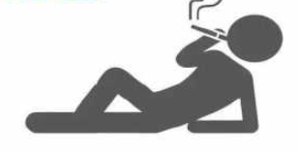
泰州学院
感谢各位评审专家提出宝贵意见！

